Slide 1
何树丰个人简历
Fang Ho’s Resume

Slide 2
基本信息
个人经历
能力特长

Slide 3
1.
基本信息

Slide 4
何树丰
Fang Ho
华中科技大学生命学院2017届毕业生
Phone： | Mail：
Address：

Slide 5
2.
个人经历

Slide 6
2013
成为enactus（创行）学生
全球最大的学生商业社团

Slide 7
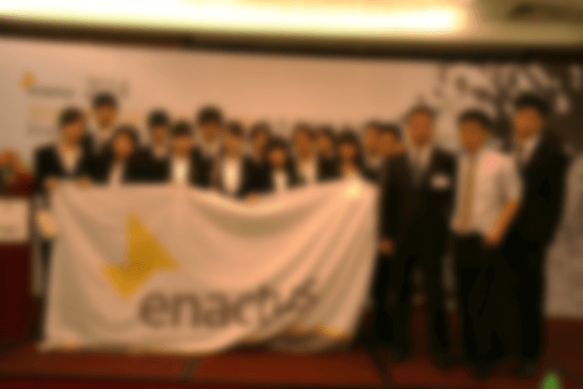
2014
参加创行中国华中大区区域赛
作为团队CPO（Chief Powerpoint Officer）

Slide 8
作为“ABC”项目经理带队参加
”DFG“全国大学生创业大赛公益赛
项目获得全国金奖
全国最高级别的大学生创业比赛

Slide 9
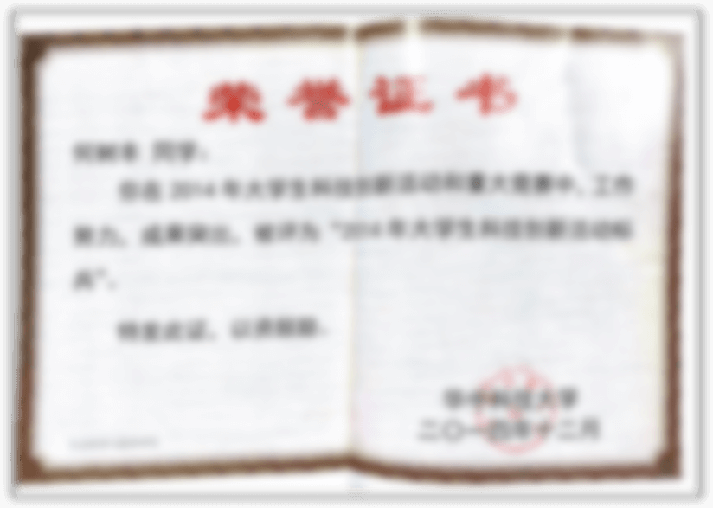
获得学校奖励“科创标兵”

Slide 10
2015
申请“创行最佳项目经理”……
2015年创行中国华中大区区域赛……
竞选华科创行队长……
备考各种经管类证书……
敬请期待

Slide 11
3.
能力特长

Slide 12
最大的能力就是……
毕竟CPO这个称号不是白叫的

Slide 13
每星期都做PPT
这些都是本人作品的一部分

Slide 14
已经报名
希望自己精益求精

Slide 15
以为我只会PPT？
WRONG！
我还擅长做项目！

Slide 16
ABC项目经理
项目获DFG金奖
并获学校奖励2.8万元
有望获得创行最佳项目经理

Slide 17
好PM要有…
抗压力
逻辑分析能力
快速学习能力
独立思考能力
执行力
时间管理能力
决策能力
组织领导能力
做PPT和陈述…

Slide 18
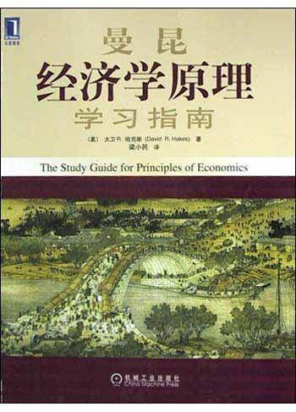
还爱读书、健身

Slide 19
我学习不好，但我
热爱挑战

Slide 20
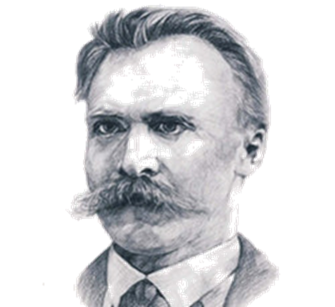
What doesn’t kill you makes you
STONGER.

Slide 21
THANK U
期待伯乐的到来

